Slide 1
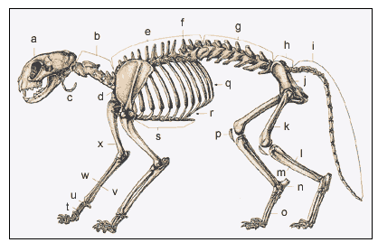
Anatomie en gezondheid Kat
2017-2018

Slide 2
Skelet
Bescherming van organen
Licht maar sterk
Kenmerken van het geraamte:
  Wendbare ruggengraat en smalle ribbenkas
  Stevige, slanke poten
  Samengehouden door elastische (vezelige) gewrichtsbanden, krachtige spieren en elastische pezen
  Schouderblad ligt niet vast aan het skelet

Slide 3
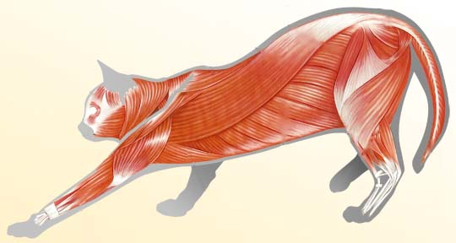
Spieren en beweging
Kat is zeer flexibel
Ruggengraat is zeer buigzaam hierdoor kan hij zich helemaal oprollen en 180 graden draaien in de lucht.
Schouderbladen: vast met spieren aan de voorpoot

Slide 4
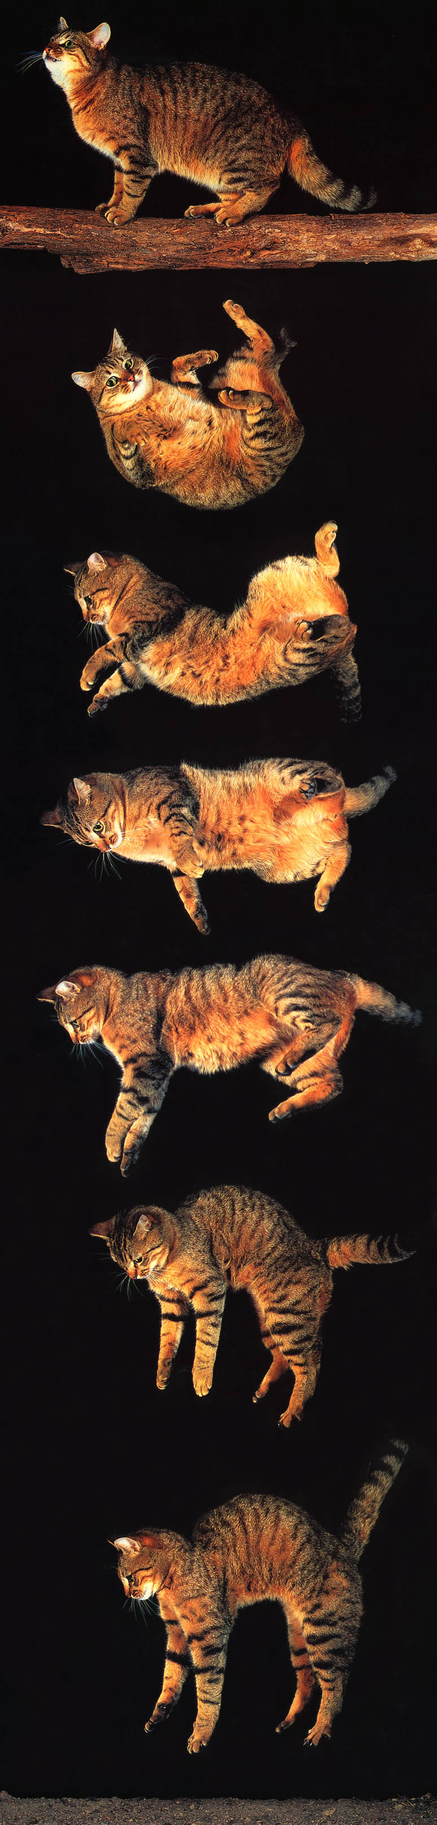

oprichtingsreflex
Binnen afstand van 60 cm omdraaien
Afhankelijk van aantal factoren
Overleeft val van meer dan 4 hoog.
Filmpje

Slide 5
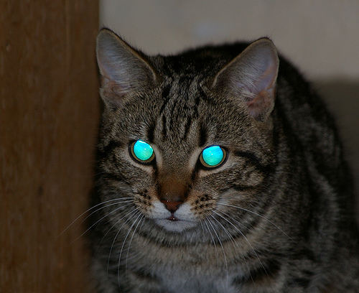
Ogen
Groot ten opzichte van zijn lichaam
De kegeltjes zijn gevoelig voor blauw en groen
Op het netvlies heeft de kat meer staafjes dan kegeltjes, hierdoor erg gevoelig voor bewegingen
Ziet alles wazig (soft-focus)
Tapetum lucidum

Slide 6
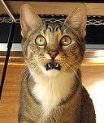
neus
17 miljoen zenuwcellen
Prooi of voedsel op te sporen
Gevaar te lokaliseren
Chemische boodschappen te onderzoeken
Orgaan van Jacobson (in het gehemelte) door te flehmen worden de geuren ‘opgelikt’ deze geeft signalen door aan de hypothalamus.

Slide 7
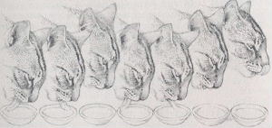
Smaak/Tong
Functie:
  Onderscheidt smakelijk en onsmakelijk voedsel
  Schoonmaken huid en vacht
Ruwe tong dient als een soort rasp
Drinken als soort lepel

Slide 8
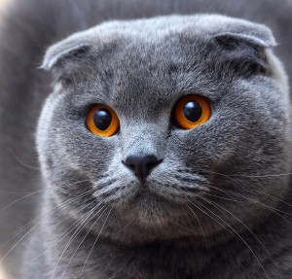
oren
Oor kan 180 graden draaien hierdoor juiste locatie vast stellen
Hoort hogere tonen dan hond
Zorgt voor evenwicht (evenwichtsorgaan)

Slide 9
normaal waarden
Ademhaling: 20 - 40 per minuut
Pols: 120 - 180 per minuut
Temperatuur: 38,5 - 39,0 °C

Slide 10
Entschema
 | Enting 1 (8-9 weken) | Enting 2 (12 weken) | Enting bij 1 jaar | 3Jaarlijkse herhaling
Kattenziekte + Niesziekte | x | x | x | x
Niesziekte (FHV, FCV) |  |  |  | x

Slide 11
Ontworm advies
Ontwormingsadvies kat
  Kittens: 3,5 en 7 weken leeftijd; vervolgens maandelijks tot half jaar.
  Zogende poes: Tegelijk met kittens
  Volwassen dieren: Minimaal 4x per jaar

Slide 12
Gezondheidscontrole hond en kat
Bij het algemeen onderzoek kijkt de dierenarts naar:
  de ademhaling
  de pols
  de temperatuur
  de slijmvliezen
  de lymfekopen
  de huid en de beharing
  de buikholte
Lees de informatie over het uitvoeren van een klinisch onderzoek en alle onderdelen waarop je moet letten bij de uitvoering.

Slide 13
Einde
Er zijn een aantal ziektes die veel voorkomen, zoek onderstaande ziektes op en schrijf een korte samenvatting hierover.
  Katten AIDS
  Infectieuze peritonitis (FIP)
  Niesziekte
  Nierinsufficiëntie
  Blaasontsteking
  De opdracht mag in tweetallen gemaakt worden.

